Slide 1
Clean Code - Successive Refinement
-- John

Slide 2
Case Study of a Command-Line Argument Parser
public static void main(String[] args) {
try {
Args arg = new Args("l,p#,d*", args);
boolean logging = arg.getBoolean('l’); int port = arg.getInt('p’); String directory = arg.getString('d’);
executeApplication(logging, port, directory);
} catch (ArgsException e) { System.out.printf("Argument error: %s\n", e.errorMessage());
}
}
Notes:
Input args is not clear
Exception msg is not spec

Slide 3
Case Study of a Command-Line Argument Parser
public class Args { private Map<Character, ArgumentMarshaler> marshalers; private Set<Character> argsFound; private ListIterator<String> currentArgument; public Args(String schema, String[] args) throws ArgsException { marshalers = new HashMap<Character, ArgumentMarshaler>(); argsFound = new HashSet<Character>(); parseSchema(schema); parseArgumentStrings(Arrays.asList(args)); } private void parseSchema(String schema) throws ArgsException {} private void parseSchemaElement(String element) throws ArgsException {} private void validateSchemaElementId(char elementId) throws ArgsException {} private void parseArgumentStrings(List<String> argsList) throws ArgsException {} }

Slide 4
Case Study of a Command-Line Argument Parser
Args
ArgumentMarshaler
BooleanArgumentMarshaler
StringArgumentMarshaler
IntegerArgumentMarshaler
ArgsException
ErrorCode

Slide 5
The Goal of Successive Refinement
代码简洁、更健壮
功能清晰、易理解
系统易维护/扩展
Read book / other people code
Write your own code
Get review

Slide 6
Why We Need Successive Refinement
代码能运行但不够好！

Slide 7
Why We Need Successive Refinement
包名/类名/常量名/变量名/方法名 等各种名字不够”漂亮“。
”年久失修“的功能模块中包含无用/重复的逻辑和代码。
被迫仓促上马的功能模块自己看着都”恶心“。
新来的主管”总是拎不清”，业务逻辑变化不止。
”别人写的代码“总觉得哪里闹心，长此以往留下了心结。
“老板”觉得维护这块代码费时费力，要求效率能不能“再高点...再高点...”。
最近社区牛逼的技术框架带来巨大的效率和用户体验的提升。

Slide 8
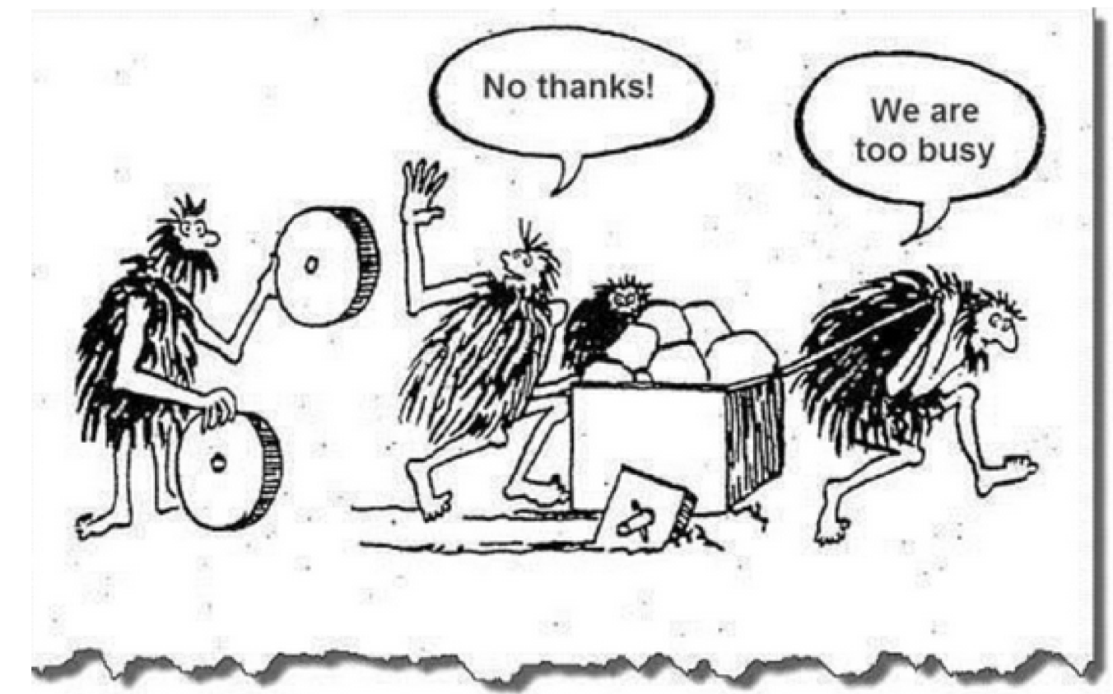
Why it is difficult to do Successive Refinement

Slide 9
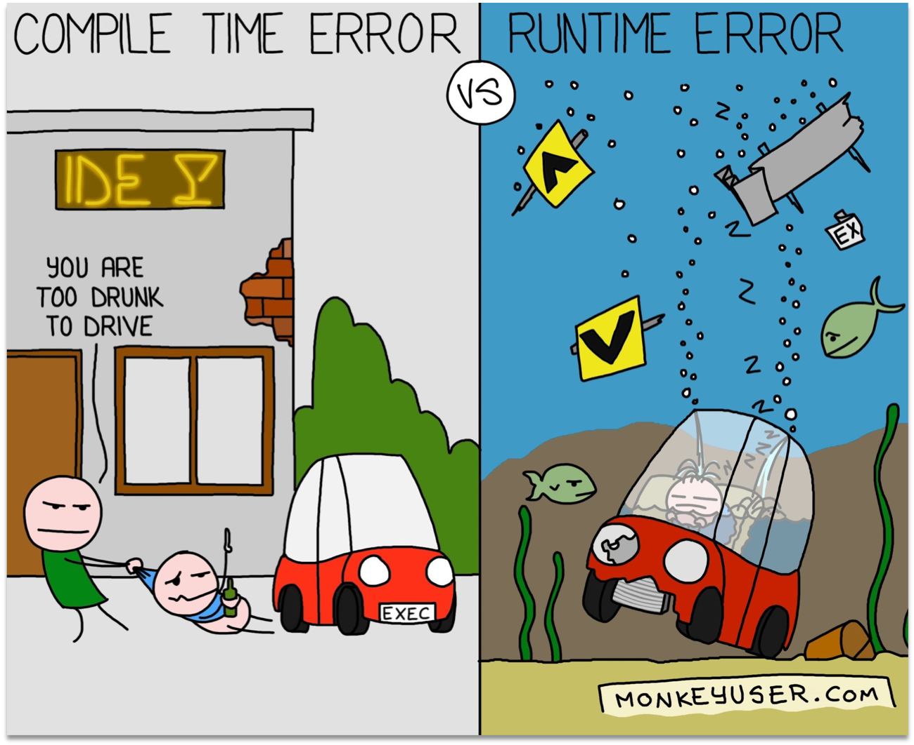
What’s the real problem you want to fix

Slide 10
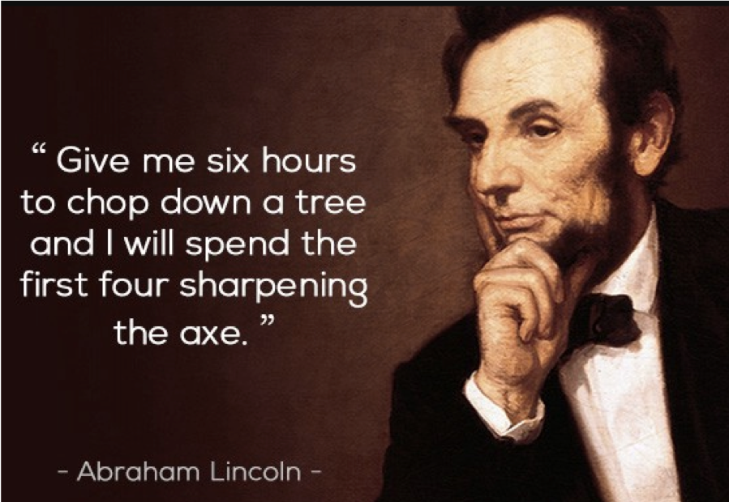
What’s need to care on Successive Refinement

Slide 11
What‘s need to care on Successive Refinement
制定一个有效的计划和目标。（时间/资源/依赖 。。。）
选取一个合适的策略。（合适的设计模式？）
尽量在稳定的模块上进行。
坚持小改动、多频次的策略。
重构过程中尽量不要做非分内的事。（比如：顺带解决个bug）
重构需要有UT支撑。
如果有”脱胎换骨“的重构要求，最好三思而后行。
Code review很重要。

Slide 12
Good Luck!

